Slide 1
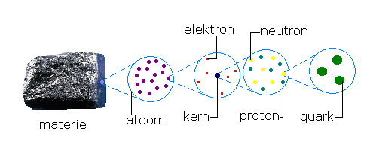
Nobelprijs
Geschiedenis van de Scheikunde

Slide 2
Geschiedenis van de scheikunde

Slide 3
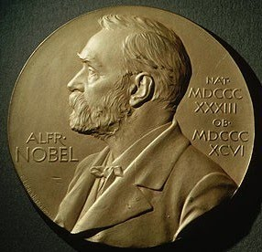
Alfred Nobel
1833 -1896

Slide 4
Nobelprijzen
Testament: De prijs was een compensatie voor verschrikkingen die zijn uitvinding dynamiet voor de mensheid betekende. Hij wilde op deze wijze zowel de wetenschap als de vrede bevorderen. (1901 de eerste uitreiking)

Slide 5
Scheikunde door Zweedse onderzoeksinstituut
Vrede door Noors nobel comite (parlement)
Hoewel het met de prijs verbonden bedrag niet onaanzienlijk is, is het prestige en de erkenning die men door het winnen van een Nobelprijs krijgt voor de meeste winnaars de belangrijkste beloning.

Slide 6
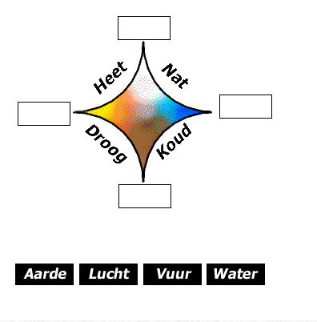
Oude theorieën over materie
Griekse filosofen →
~430-490 v C: alle stoffen zijn opgebouwd uit 4 elementen.
400 v C: Democritos:
Kleinste bouwsteen = atoom
(ondeelbaar)
There is nothing but atoms
and space, everything else
is only an opinion“
- Democritus from Abdera

Slide 7
Scheikunde als wetenschap?
Empedocles(filosoof): Aarde, water, vuur & lucht
Aristoteles (filosoof): Aarde, water, vuur, lucht & De Ether
Democritus: Atoom
Middeleeuwen: Alchemie (materie onderzoeken)

Slide 8
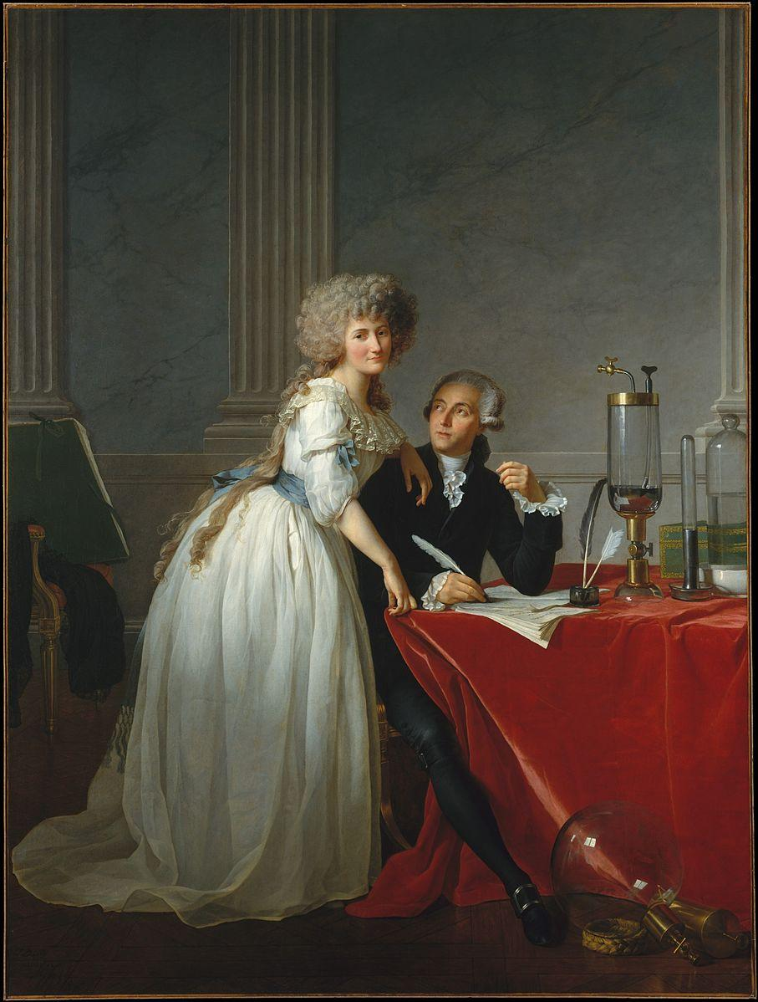
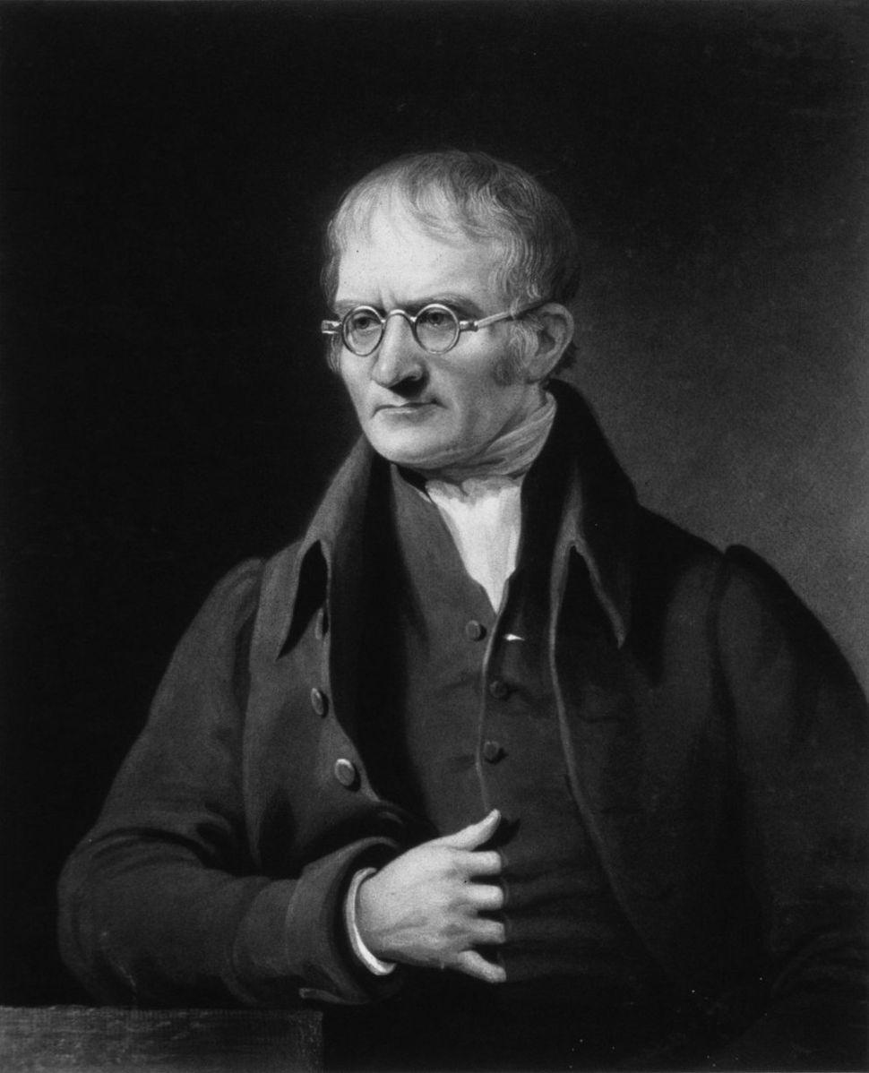
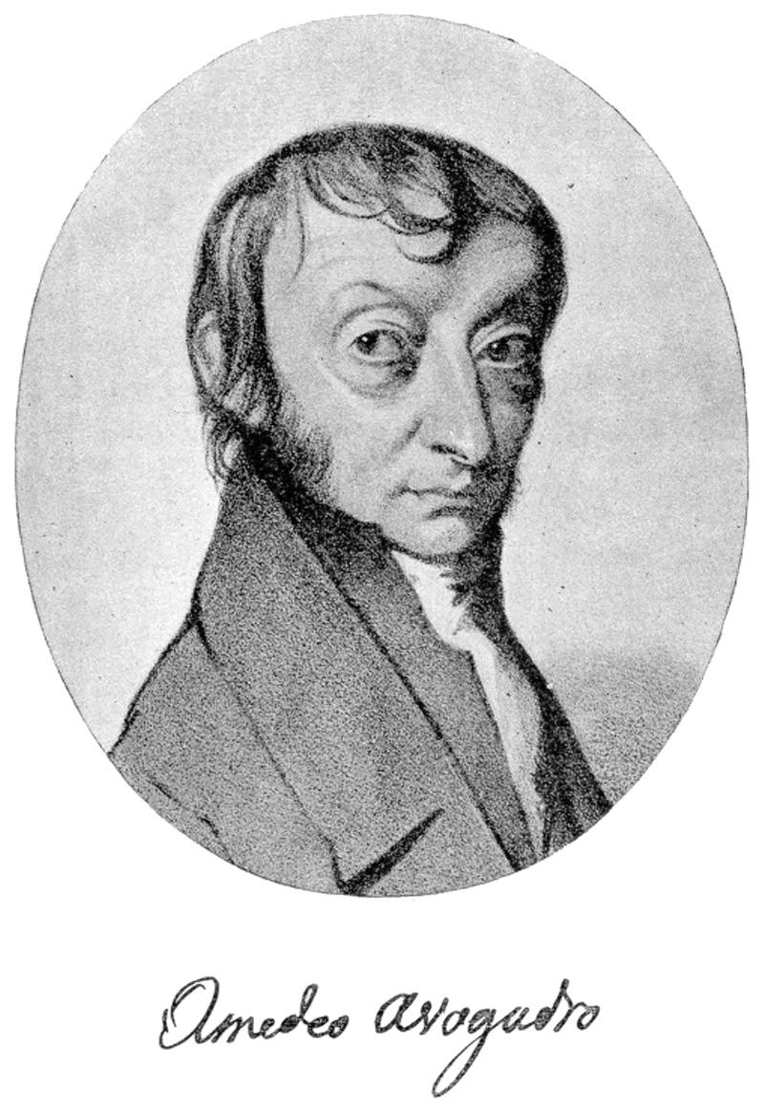
Chemistry as we know it
Lavoisier
(1743 - 1794)
Dalton
(1766 - 1844)
Avogadro
(1776 - 1856)
En meer….

Slide 9
Dalton & Mendelejev
Bekijk het filmpje en probeer de leerdoelen uit te werken.
http://youtu.be/nsbXp64YPRQ

Slide 10
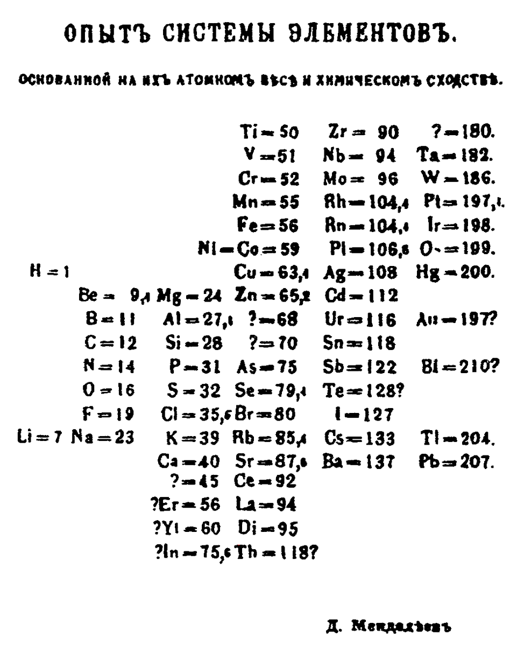
Periodiek systeem Mendelejev
1869

Slide 11
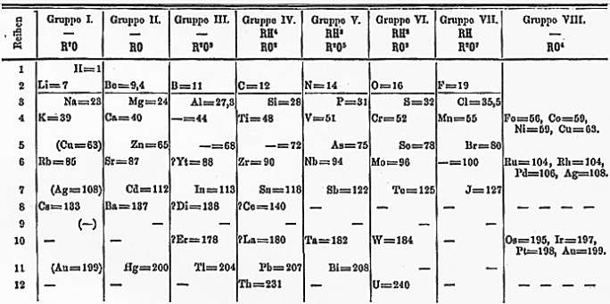
Periodiek systeem Mendelejev
1871

Slide 12
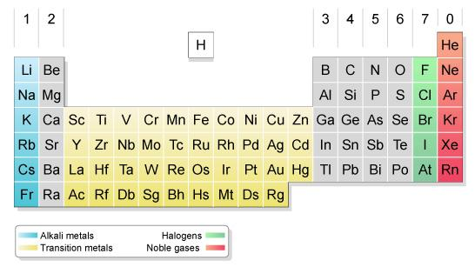
Periodiek systeem

Slide 13
Dus…….
Systeem bedacht om alle elementen op een overzichtelijke manier te rangschikken:
Kolommen en rijen.

Slide 14
Conclusie
Atoomtheorie van Dalton?
Mendelejev:
Welke informatie had hij? Denk aan de info van Dalton.
Zijn systeem.
Relevantie van zijn werk voor het bouwplan van atomen
Geen voorspelling gedaan over het bouwplan!

Slide 15
Antwoorden
Mendelejev baseerde het model op twee dingen: het aantal reacties die de atomen aangingen – dat zijn de kolommen. En het gewicht van de atomen. Dat dat samenhangt met het aantal protonen en elektronen in de kern wist Mendelejev overigens niet: hij dacht net als zijn tijdgenoten dat atomen ondeelbaar waren. De verklaring voor zijn model kwam pas veel later.’

Slide 16
Relevantie
Atomen werden op basis van hun eigenschappen gegroepeerd.
Men kon verder onderzoeken naar de reden achter de toenemende massa’s, atomaire deeltjes.
Belangrijk bij het periodieke systeem is: de onderliggende structuur van de elementen.
Blijkbaar heeft atoommassa iets te maken met eigenschappen van de elementen.

